Slide 1
Flats, bias en darks hoe daarmee om te gaan?
Bij astrofotografie wordt een bepaalde workflow gebruikt om tot optimale resultaten te komen.
Flats, bias en darks zijn zgn. kalibratieframes die in deze workflow gebruikt worden om de astro-opnamen te verbeteren
Deze workflow is ontstaan in de beginperiode van de digitale fotografie.
De eigenschappen van sensoren zijn ondertussen enorm veel beter geworden en heeft dat consequenties voor de gebruikelijke workflow?
In dit verhaal komen alleen CMOS sensoren aan de orde en de experimenten zijn alleen uitgevoerd met Canon of ZWO camera’s.
Jac Brosens
okt. 2019

Slide 2
Flats;
Als de OTA een egaal verlicht beeldveld krijgt aangeboden zal door vignettering de intensiteit op het sensoroppervlak niet gelijk zijn. Naar de randen toe zal de intensiteit t.o.v. het centrum van de sensor met een bepaalde factor afnemen.
Om dit effect te corrigeren maakt men flats om daarmee de zgn. flatfield kalibratie uit te voeren.
Met deze flatframes wordt van elke pixel deze factor bepaald.
Deze factor is per pixel constant en heeft geen spreiding.
Als de helderheid op b.v. de pixel in de hoek 47,4 % is t.o.v. van het centrum is dat in alle opnamen met deze OTA steeds gelijk en vertoont dus geen spreiding door iso, temperatuur of belichtingtijdsverschillen.
Flats zijn eigenlijk de gemakkelijkste kalibratieframes want die hebben alleen betrekking op de gebruikte setup en sensoreigenschappen (behalve de afmetingen) hebben daar geen invloed op.
Op het flatframe is ook het storende effect van vuiltjes in de lichtweg vastgelegd. Dit kan verschillen per fotosessie en is de reden dat je na elke sessie nieuwe flatframes moet maken.
De gegevens van de flatframes worden gebruikt om correcties uit te voeren waardoor het lijkt dat de intensiteitsverdeling over het gehele oppervlak van de sensor precies gelijk is geweest.

Slide 3
Bij het maken van de flats moet er voor gezorgd worden dat de optische trein een beeld krijgt aangeboden alsof dat van een egaal verlicht vlak komt.
Als echter het licht wordt aangeboden bij de ingang van de OTA door b.v. een flatpaneel wordt die eis minder kritisch want het oppervlak van het paneel wordt niet afgebeeld op de sensor.
Pas als het flatpaneel op grotere afstand staat wordt die eis steeds belangrijker want dan wordt steeds meer het oppervlak van het paneel op de sensor afgebeeld.
Een eis is wel dat het flatpaneel of wat daarvoor in de plaats wordt gebruikt een echte diffuse straling geeft.
(Een test om de diffuser te controleren gaat als volgt; kijk door de diffuser naar een zeer heldere lichtbron zoals b.v. de zon of een felle lamp. Als je nu door de diffuser heen die lichtbron ziet staan is het geen goede diffuser.)

Slide 4
Om de verwerking van flats nader te bekijken werd een grote serie flats gemaakt met een Newton D114 mm f/4 en een Canon 6Da.
Omdat die newton bedoeld is voor het APS formaat hebben de flats een behoorlijke lichtafval in de hoeken bij een full frame sensor en zijn dus goed te gebruiken om het effect van de flat-field kalibratie zichtbaar te maken.
De werking van de flat-field kalibratie is zichtbaar gemaakt door de masterflat te kalibreren met eenzelfde masterflat.
De masterflat laat namelijk zien hoe een gelijke hemelachtergrond op de sensor wordt weergegeven en daarom is bovengenoemde werkwijze precies datgene wat een kalibratie met een masterflat inhoudt in deze workflow.

Slide 5
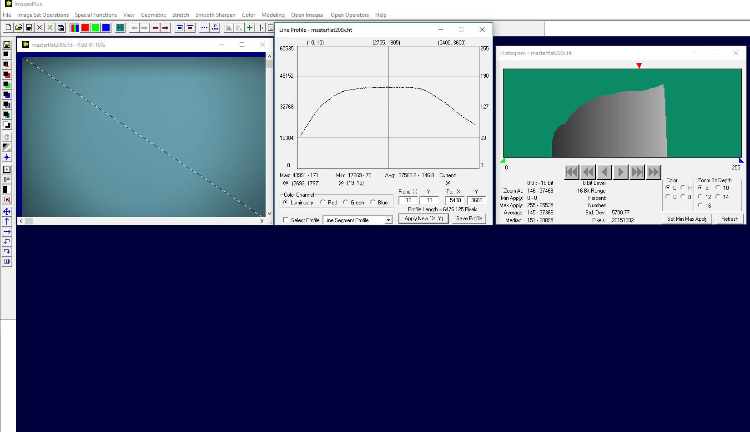
Hier de eigenschappen van de masterflat die samengesteld is uit 200 flatframes.
Het lijnprofiel in het midden toont het verloop van de ADUwaarde van hoek tot hoek.
Het histogram rechts laat het grote verschil in verlichtingssterkte zien
Hierna het resultaat als de file van hierboven wordt gekalibreerd met masterflats die uit dezelfde reeks flats zijn samengesteld.

Slide 6
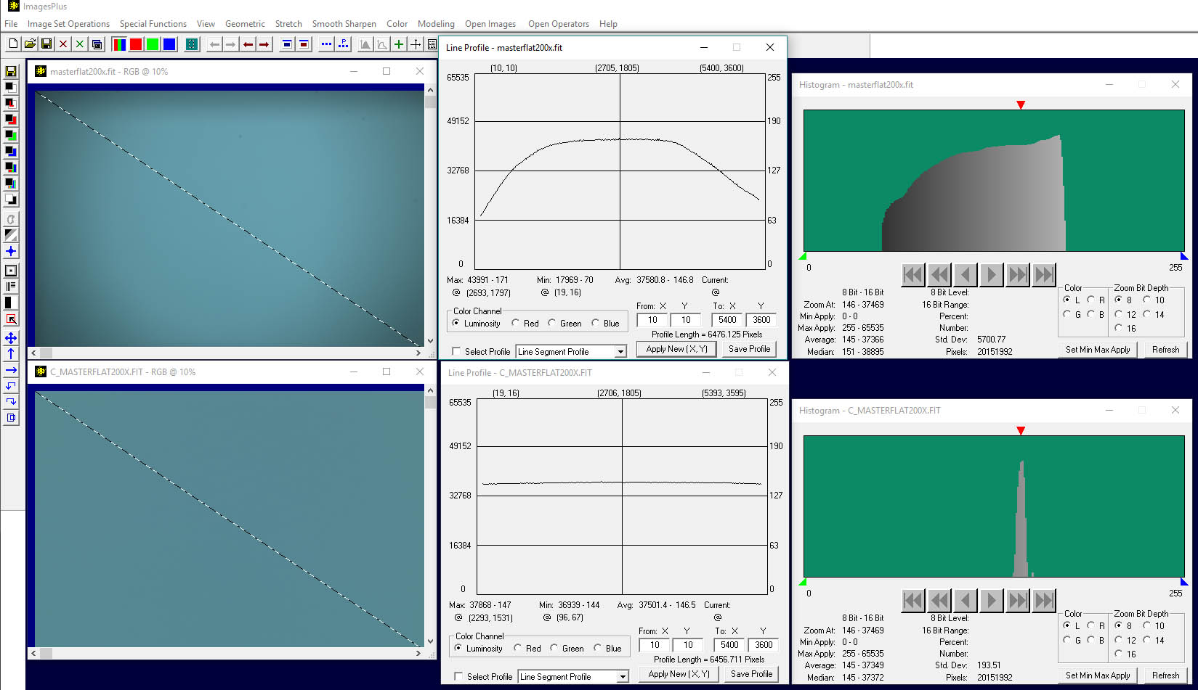
Als eerste is de kalibratie uitgevoerd met een masterflat van ook 200 flats
Op de gekalibreerde master zijn de ADU’s nu gemiddeld 37349 en de standaarddeviatie is 193,51

Slide 7
Toelichting analyse van de ADUwaarden van een frame.
Als we een opname waarvan de verwachting is dat alle pixels eenzelfde ADUwaarde hebben gaan analyseren krijgen we te maken met begrippen uit de statistiek zoals b.v. gemiddelde, mediaan en standaarddeviatie.
Het gemiddelde is wat het zegt namelijk de som van alle waarden gedeeld door het aantal.
De mediaan is de waarde in het midden van de reeks van alle waarden die op grootte zijn gerangschikt.
De standaarddeviatie is een maat voor de spreiding van de waarden t.o.v. het gemiddelde.
De betekenis van standaarddeviatie is als volgt.
68% van waarden zullen niet meer dan de standaarddeviatie van het gemiddelde afwijken.
95% van de waarden zullen niet meer dan 2 x de standaardafwijking van het gemiddelde afwijken
99.7% van de waarden zullen niet meer dan 3 x de standaardafwijking van het gemiddelde afwijken.
Let wel; deze wetmatigheden zijn alleen van toepassing als het een zgn. normale verdeling betreft.
Daarmee wordt bedoeld dat de kans van een afwijking t.o.v. het gemiddelde naar boven even groot is als naar beneden.
Bij een normale verdeling zal er een klein verschil zijn tussen het gemiddelde en de mediaan en de standaarddeviatie moet beduidend kleiner zijn dan het gemiddelde.
( Veel van de natuurlijke processen waarbij variatie optreedt gedragen zich als een normale verdeling ).

Slide 8
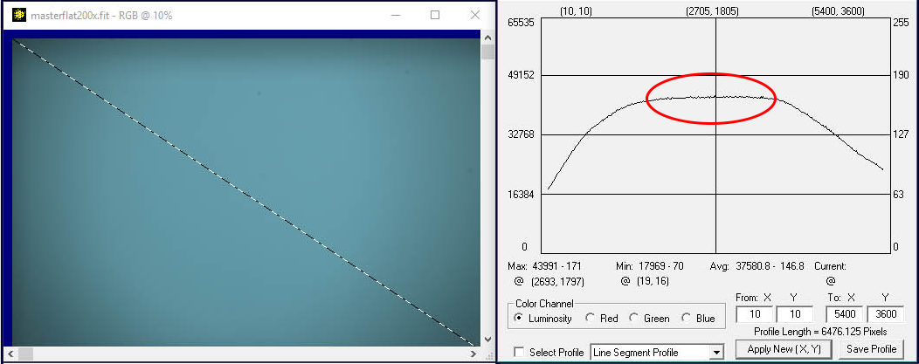
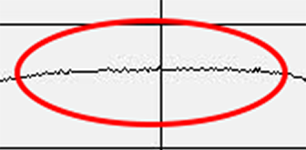
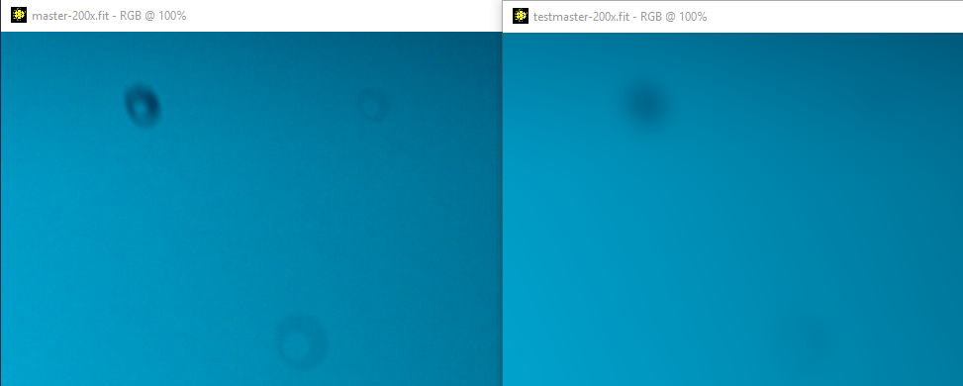
Ondanks dat de masterflat uit 200 frames van 100iso bestaat is er nog steeds ruis aanwezig!
De oorzaak hiervan is de niet precies gelijke gevoeligheid van de pixels
Om die storende factor weg te werken is een 50 pixels grote blur toegepast.
In het kader van dit onderzoek is dat geoorloofd maar in de gewone praktijk geeft dat problemen.
Dit omdat dan de correctie voor vuiltjes e.d. (donuts) door deze uitmiddeling grotendeels verloren gaat zoals op de details hiernaast van de niet en wel geblurde master laat zien.

Slide 9
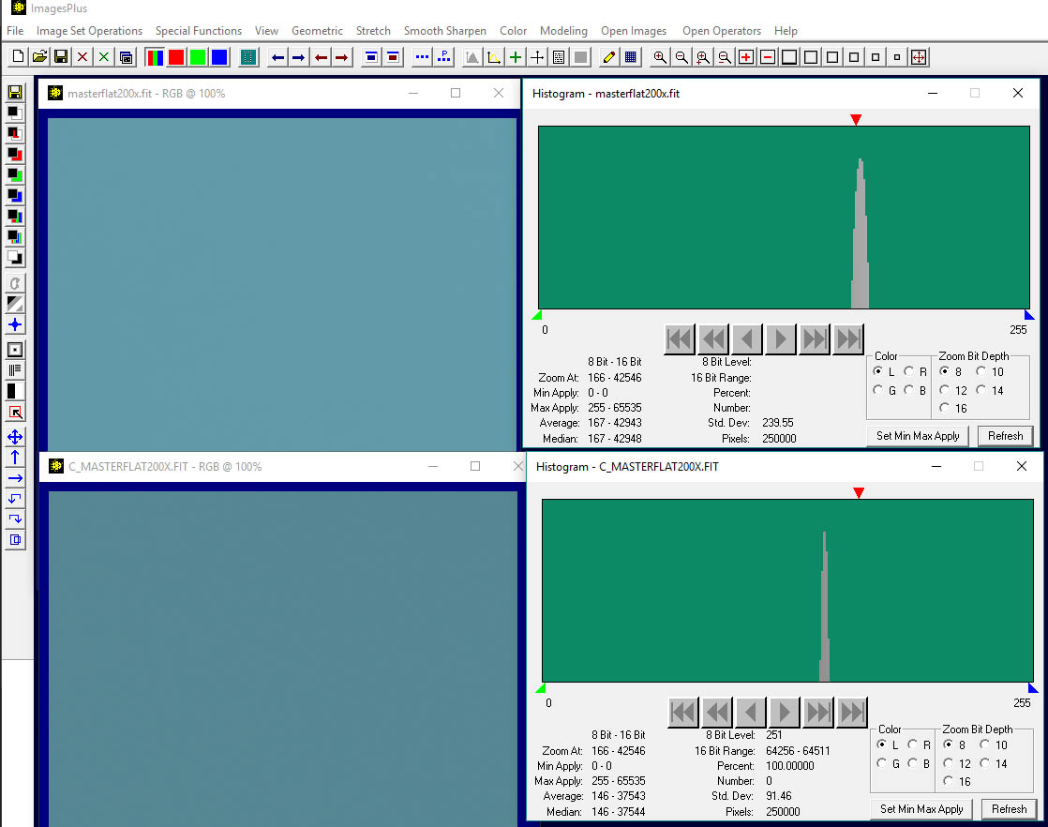
Om zicht te krijgen op de ruis na kalibratie is een crop uit het centrum genomen van 500 x 500 pixels en is daarvan het gemiddelde en de standaarddeviatie van de ADUwaarden bepaald.
In het voorbeeld hiernaast is de masterflat (200 frames) gekalibreerd met eenzelfde masterflat. De gemiddelde ADUwaarde van deze crop (250000 pixels groot) is 37543 en de standaard- deviatie 91,46.
Uiteindelijk zijn deze waarden vastgesteld als de masterflat waarmee gekalibreerd is bestaat uit resp. 128 - 64 -32 -16 - 8 - 4 frames.

Slide 10
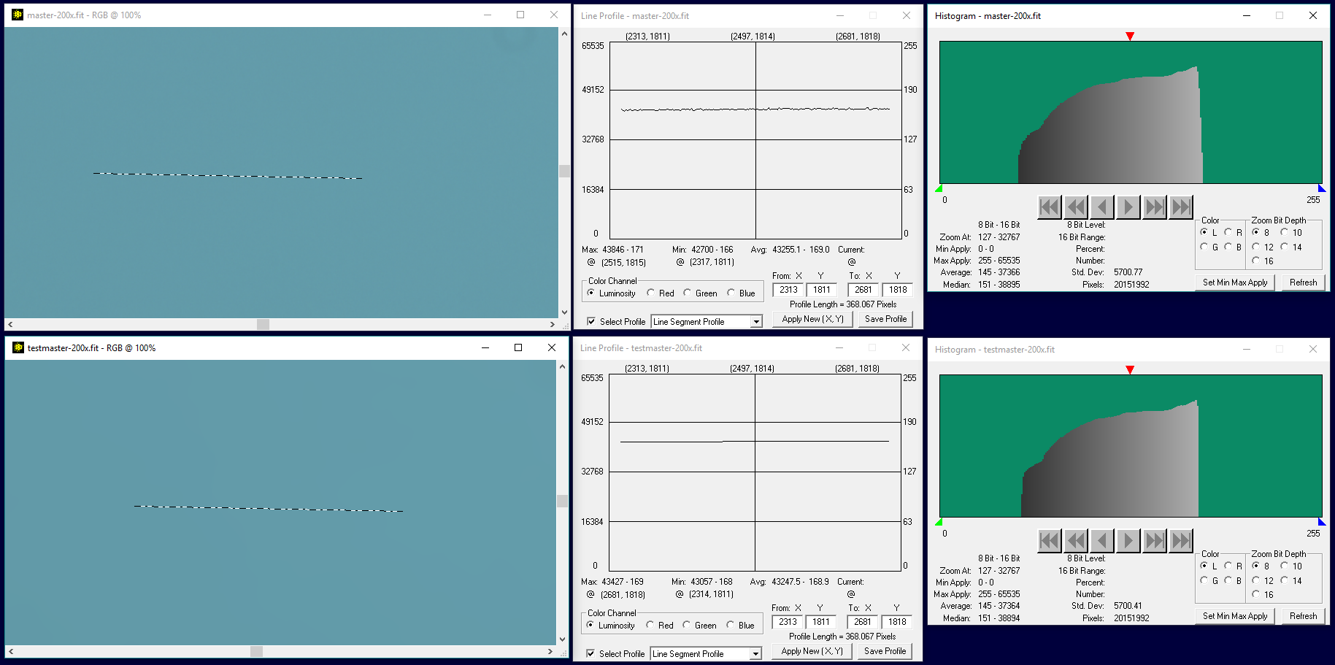
Verschil geblurde (onder) en niet geblurde master (boven).
Vanaf nu wordt de geblurde master testmaster genoemd.

Slide 11
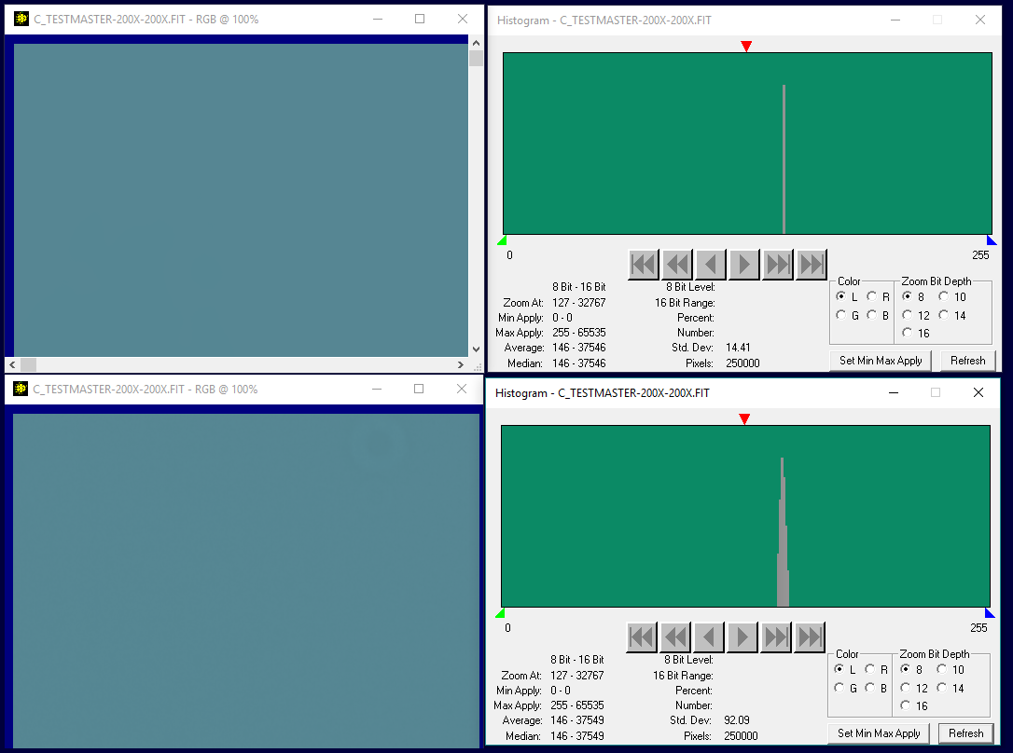
Gekalibreerd met de geblurde master.
Van de centrale crop van 500 x 500 pixels zijn de ADU’s ;
gemiddeld 37546
st.dev. 14,41
Gekalibreerd met de niet geblurde 200x-master.
Dit is dus het resultaat zoals dit in de praktijk (en ook verder in deze test) gebeurd.
gemiddeld 37549
st.dev. 92.09

Slide 12
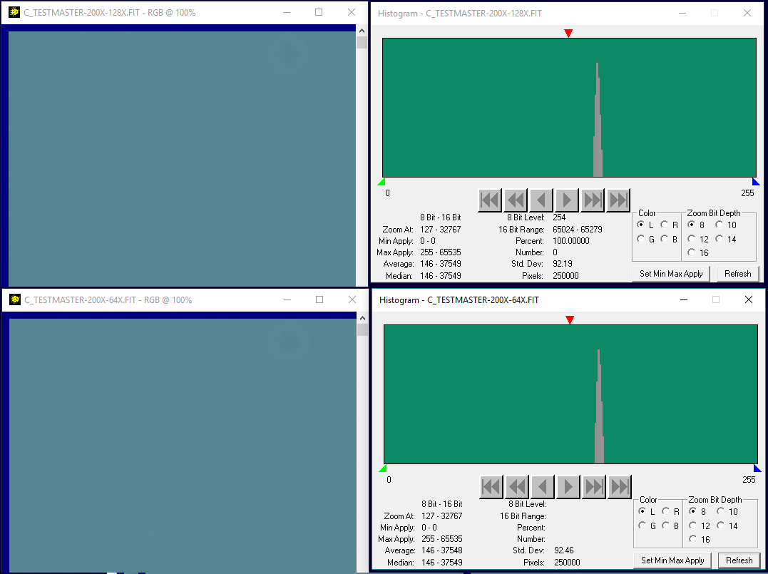
Master bestaand uit 128 flatframes
st.dev. 92,19
Master 64 flatframes
st.dev. 92.46

Slide 13
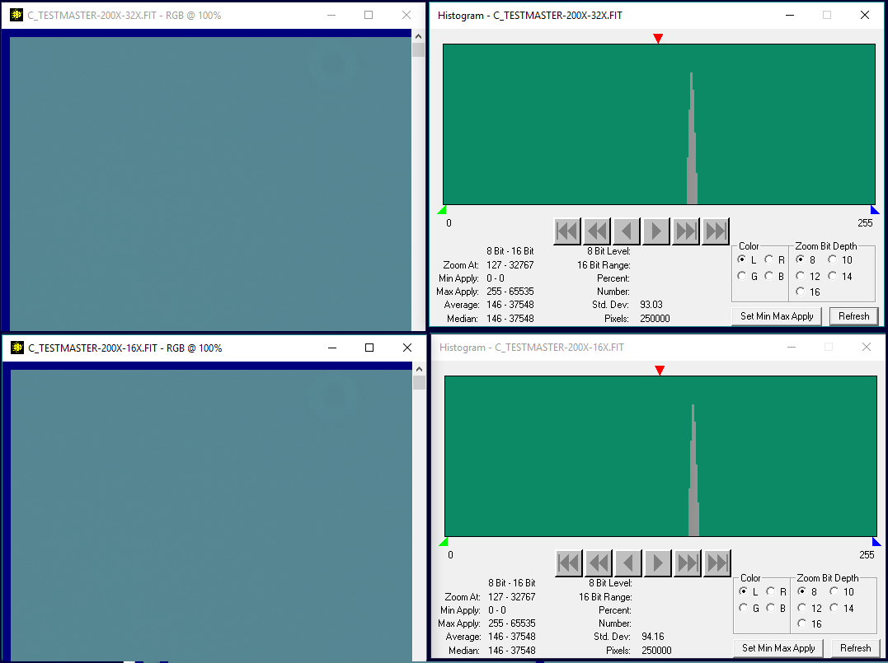
Master 32 flatframes
st.dev. 93.03
Master 16 flatframes
st.dev. 94.16

Slide 14
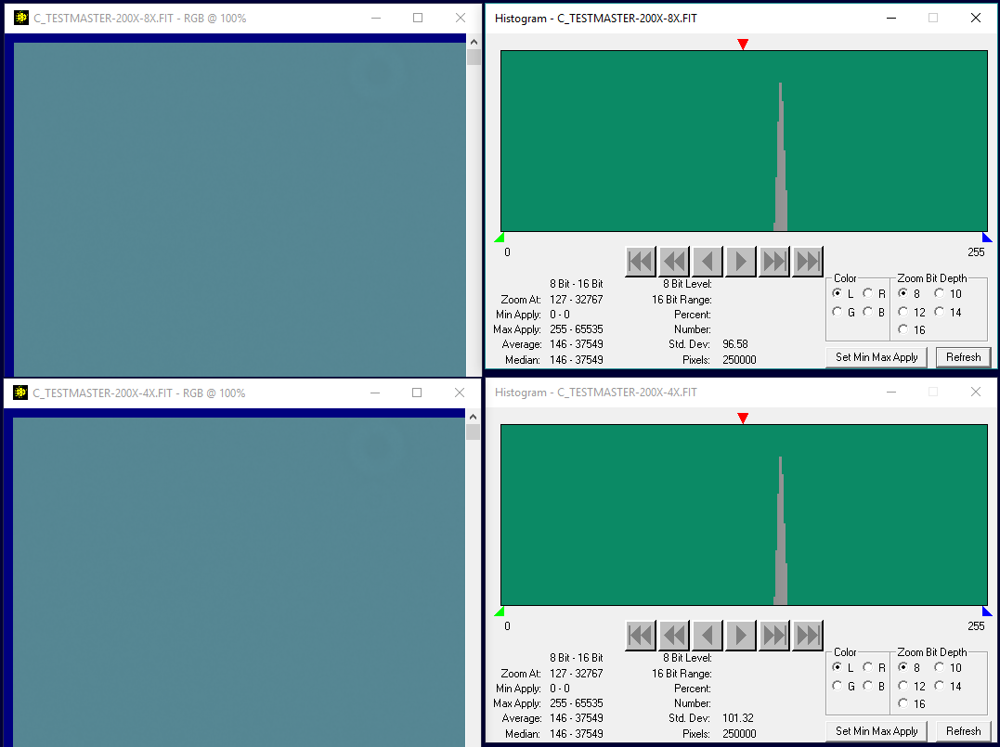
Master 8 flatframes
st.dev. 96.58
Master 4 flatframes
st.dev. 101.32

Slide 15
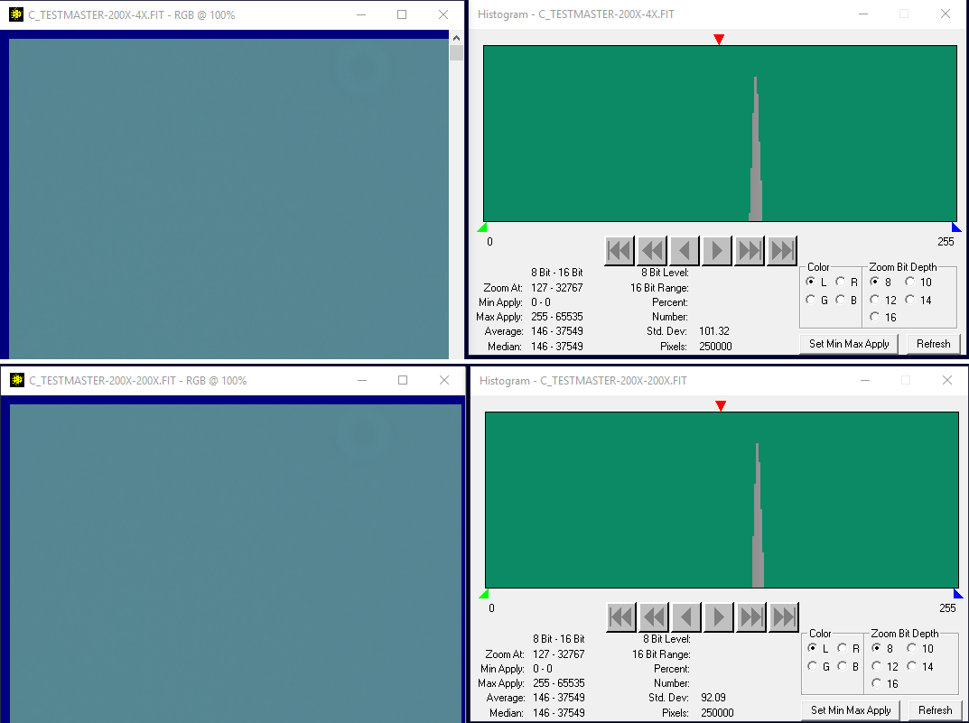
Resume
Master 4 flatframes
st.dev. 101.32
Master 200 flatframes
st.dev. 92.09
Dit bij een gemiddelde waarde van 37549

Slide 16
Resume,
gemiddelde st.dev.
Master 200x 37549 92,09
,, 128x 37549 92,19
,, 64x 37549 92,46
,, 32x 37549 93,03
,, 16x 37549 94,16
,, 8x 37549 96,58
,, 4x 37549 101,32
Hieruit volgt dat de regel die vroeger meestal werd gehanteerd dat het aantal frames waarmee een kalibratie frame wordt samengesteld kan liggen tussen 10 en 20 en dat een groter aantal weinig winst geeft niet uit de lucht is komen vallen.

Slide 17
Bij het maken van flatframes wordt ook altijd relatief zwaar getild aan hoe deze belicht zijn.
Punten van overweging zouden dan moeten zijn;
1e ; zorg dat je in het lineaire gebied van de sensor zit.
2e ; voorkom dat er clipping van het signaal optreedt (ook in de afzonderlijke kleurkanalen)
Hierbij speelt het bijkomend probleem dat bij een DSLR het histogram word weergegeven na een conversie met gammacorrectie en daardoor heeft het histogram al een bewerking ondergaan. Een lineaire conversie die bij astrowerk nodig en ook gebruikelijk is toont wel het onbewerkte histogram.
Er zijn een aantal masterflats gemaakt die samengesteld zijn met flatframes met verschillende belichtingstijden.
Telkens werd er een masterflat gemaakt van 16 gelijk belichte frames die een andere belichtingstijd hadden dan de vorige reeks.
Daarna werd op de hiervoor gebruikte methode het effect van het belichtingsniveau op de werking van de flat-field kalibratie bekeken.

Slide 18
1e ; zorg dat je in het lineaire gebied van de sensor zit.
Dit probleem kan ik niet plaatsen omdat de CCD en CMOS sensoren een lineair karakter hebben zolang het signaal niet geclipt is.
Om dat te demonstreren zijn testen gedaan om dat aanschouwelijk te maken.
Er werd een testkaart gefotografeerd met verschillende belichtingstijden en daarop werden dan de verhoudingen van de ADUwaarden van de afzonderlijke testvlakken vergeleken.
Als bij al deze opnamen met die verschillende belichtingstijden de onderlinge verhoudingen van de testvlakken steeds gelijk blijft is dat het bewijs dat de sensor lineair reageert.

Slide 19
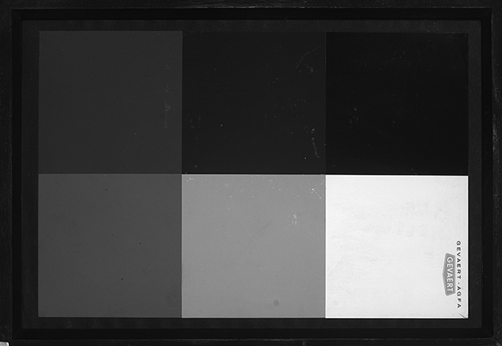
De testkaart
Als eerste werd de ASI1600mm aan de test onderworpen

Slide 20
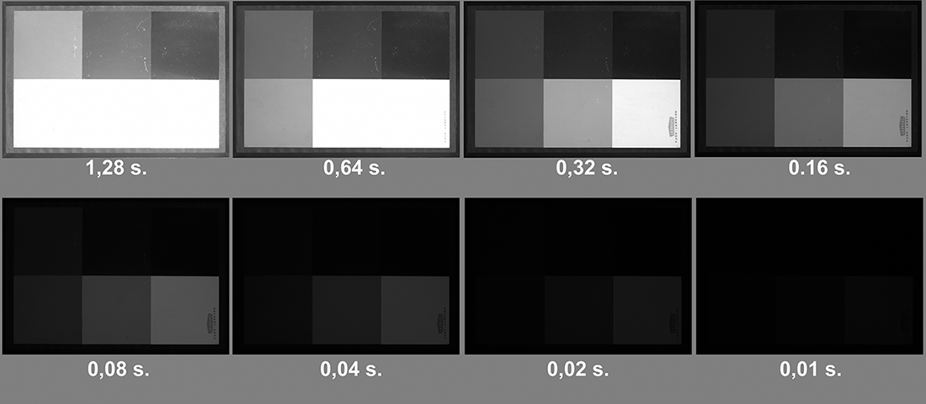
De acht testopnamen met een belichtingsverschil van 128x die zijn geanalyseerd.

Slide 21
Bij de linker kolom zijn de opnamen niet gekalibreerd en de rechter kolom laat zien dat kalibratie vooral bij de lage aduwaarden
duidelijk invloed heeft. De reden daarvan is dat de bias de aduwaarde van elke pixel met een vaste (kleine) waarde verhoogd
en dat heeft dus bij de lage waarden de meeste invloed. (Dit alles wordt verder in dit verhaal nog toegelicht).
De blauwe regel is een gelijke belichtingstijd van de voorgaande om de spreiding van deze metingen te kunnen beoordelen.

Slide 22
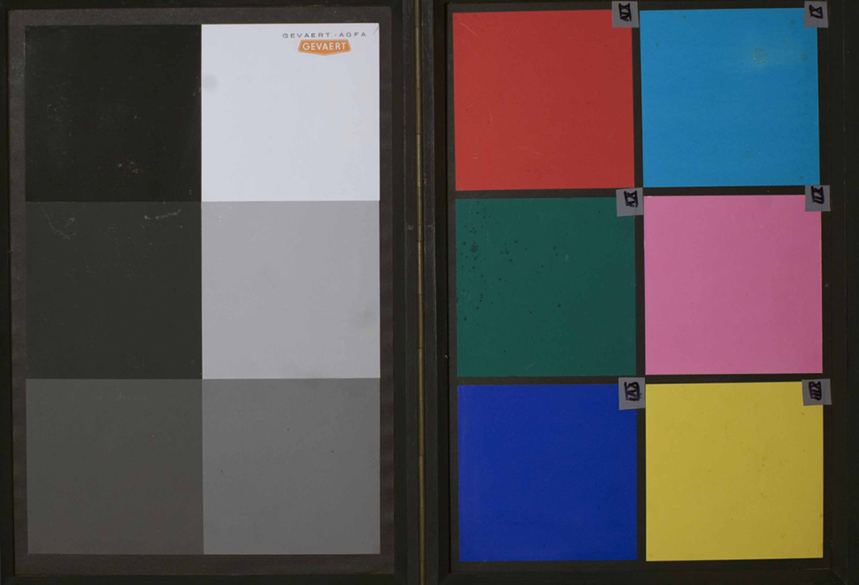
Ook met de Canon 6Da een zelfde test gedaan
Ook hier werden de ADU waarden van de grijsvlakken gemeten

Slide 23
Op al deze testopnamen van de ASI1600 en de Canon 6D zijn de helderheidsverschillen van de vlakken onderling steeds gelijk. Of ze hoog of laag in het histogram zijn opgenomen heeft daarop geen enkele invloed. Dat maakt duidelijk dat de sensoren een puur lineaire respons hebben en dat van een gebied met niet lineair gedrag geen sprake kan zijn.

Slide 24
Nu volgen testen om de invloed van het belichtingsniveau van de flatframes op het resultaat van de flatfield kalibratie te bepalen.

Slide 25
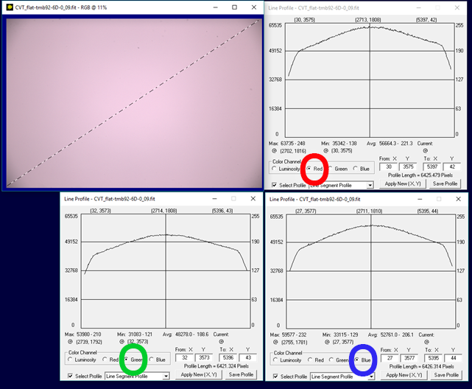
Er werd gestart met een flatframe met de meest ideale belichting.
Dat betekent;
zo hoog mogelijk in het histogram maar met de zekerheid dat er geen clipping optreedt.
Lijndiagrammen van het flatframe-0 van hiernaast.
Er is geen clipping in de kleurkanalen aanwezig.

Slide 26
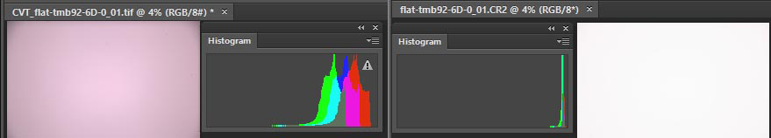
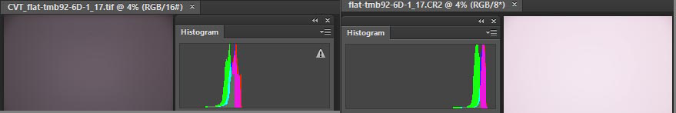
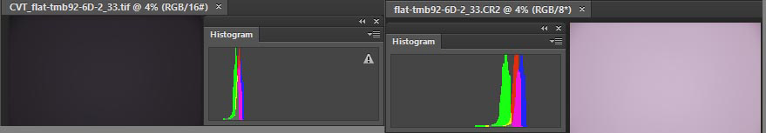
Verschil conversie van flatframes met telkens ongeveer 2x minder belichting;
conversie met gammacorrectie
lineaire conversie ( astrowerk) (normale praktijk - camera display - Photoshop)
Flatframe-0
Flatframe-1
Flatframe-2

Slide 27
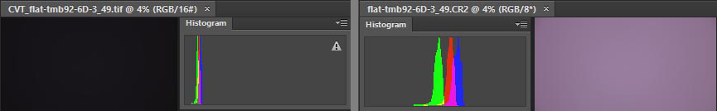
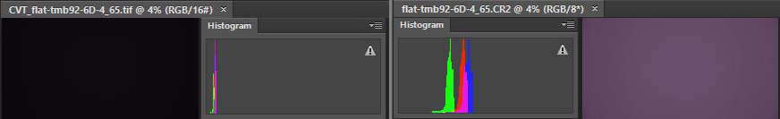
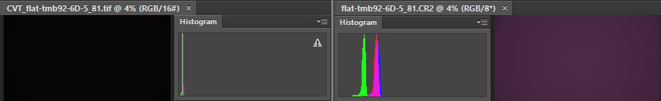
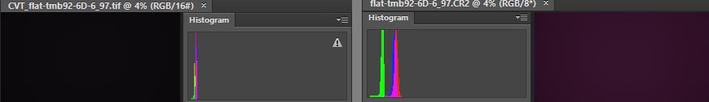
Flatframe-3
Flatframe-4
Flatframe-5
Flatframe-6

Slide 28
Merk op het grote verschil van een gamma_gecorrigeerd en lineair histogram.
lineair histogram gammagecorrigeerd histogram
Als de pieken in het histogram op het display van de DSLR en bij de gewone fotoprogramma’s in het midden staan betekend dit dat de belichting nog niet meer dan 12% van het bereik van de sensor gebruikt!
Daarom altijd voorzichtig zijn als het gaat om het gebruik van de histogram-functie van niet astro gerelateerde programma's. Het belichtingsniveau is altijd veel lager dan je verwacht bij het aanschouwen van het getoond histogram.

Slide 29
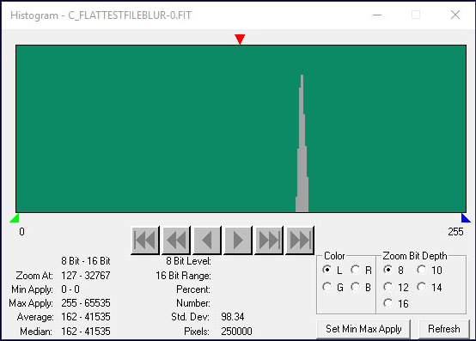
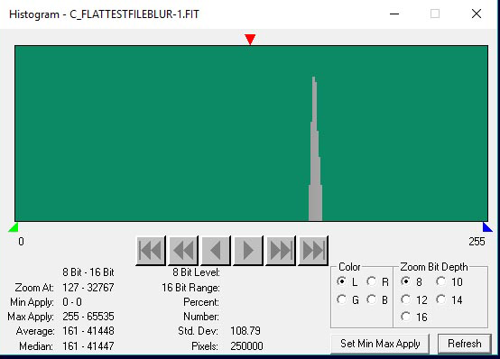
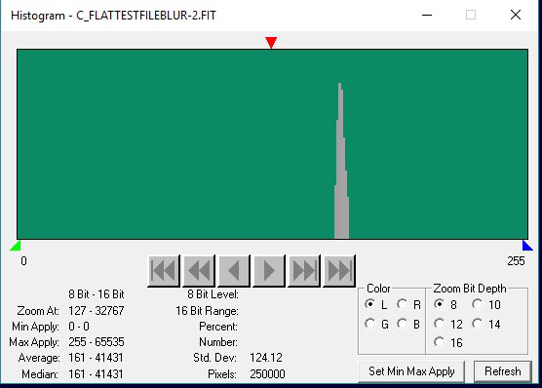
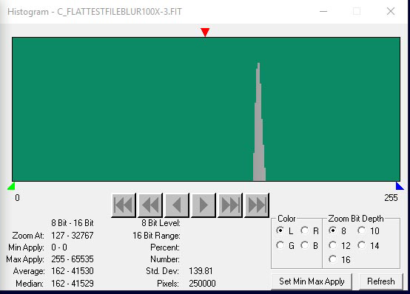
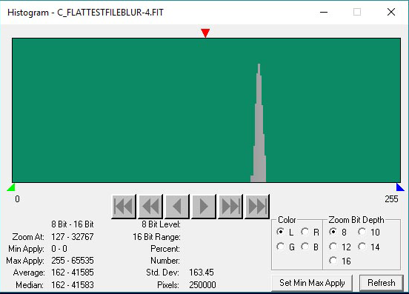
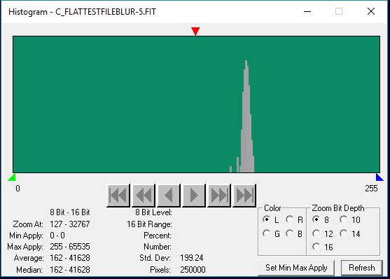
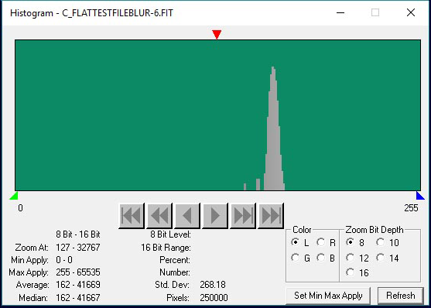
Kalibratie met de hiervoor getoonde master-flats.
master-0 98,34
St.Dev. van de gekalibreerde masterflat master-1 108,79
master-2 124,12
Gemid. 41535 master-3 138,81
master-4 163,45
master-5 199,24
master-6 268,18

Slide 30
De conclusie is dat bij het maken van de flatframes je beter de aandacht kunt richten op het optimaliseren van het belichtingsniveau van je frames dan op het maken van een groter aantal frames.
Dat betekent dat het zeer aan te bevelen is het histogram van het frame na een lineaire conversie te beoordelen.
De winst door meer dan 20 flatframes te maken is te verwaarlozen.

Slide 31
Bewust praat ik hier over het belichtingsniveau en niet over de belichtingstijd.
Het gaat dus niet over een bepaalde belichtingstijd maar over de hoeveelheid licht die op de sensor valt.
Toch is er over de belichtingstijd wel iets op te merken.
De gekozen sluitertijd mag niet tot gevolg hebben dat een egale belichting van de sensor verstoord word.
Bij mechanische sluiters bestaat bij erg korte sluitertijden het risico dat door looptijdverschillen van de sluiterlamellen een ongelijke belichting ontstaat.
Een keuze tussen 1/50 en enkelen seconden is een veilige keus.
Bij sensoren met elektronisch geregelde integratietijd kan de methode van uitlezen van de data ook een probleem veroorzaken.

Slide 32
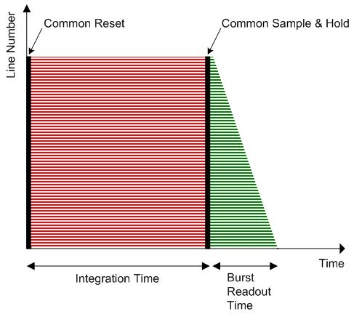
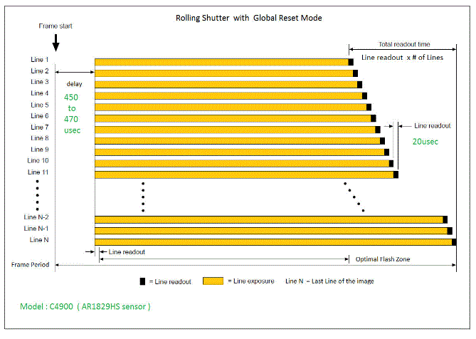
De twee modi van uitlezen die hier bedoeld worden.
Voorbeeld; bij de ZWO ASI 1600 wordt bij gebruik van USB 2.0 bij een sluitertijd van 5 seconden overgeschakeld naar de (rechter) global reset mode en is de belichtingstijd per rij pixels niet meer gelijk.
Bij USB 3.0 gebeurt dat bij 1 en bij USB 2.0 bij 5 seconden.

Slide 33
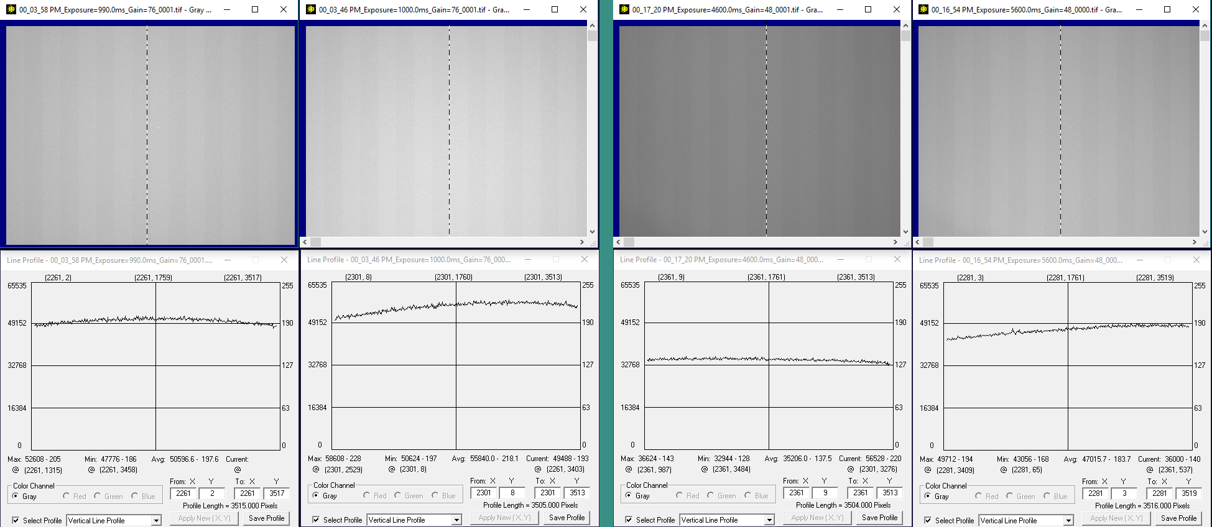
ZWO ASI 1600
USB 3.0 USB 2.0
0,99s 1,0s 4,6 s 5,6 s
belichtingstijd;

Slide 34
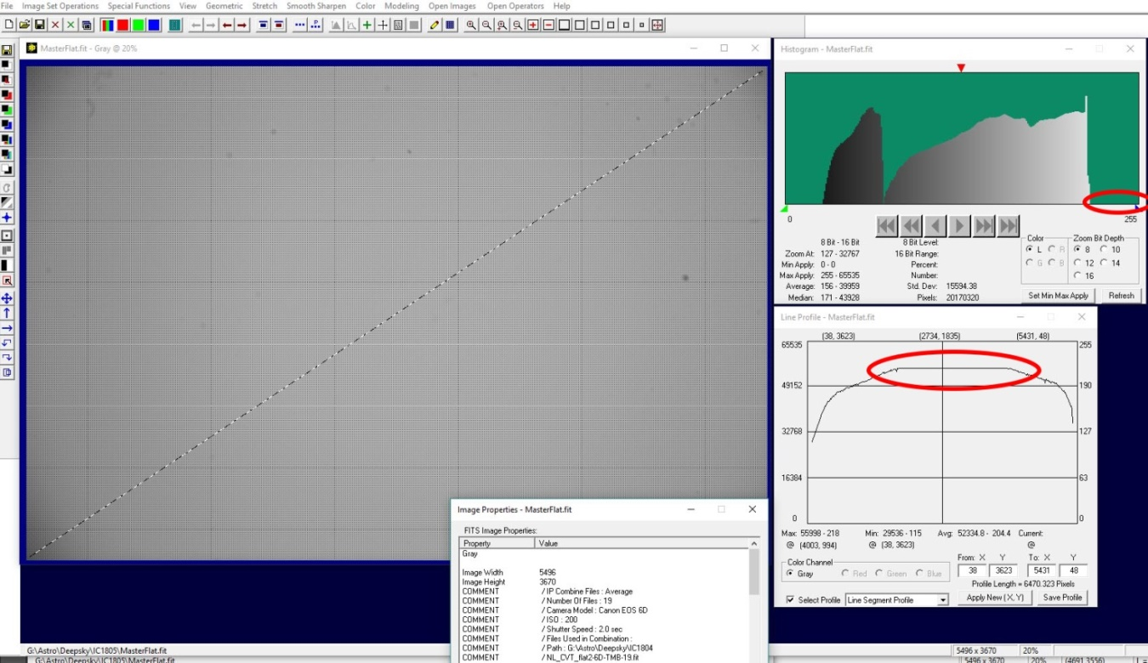
Voorbeeld van een verrassende uitslag bij de controle van het belichtingsniveau
Ondanks dat het histogram niet vastliep tegen de rechterkant bleek er toch clipping aan de hand te zijn!
De reden is waarschijnlijk dat dit te maken heeft met de ingestelde iso en of kleurbalans. Als daardoor het signaal van de pixels minder versterkt wordt zou dit kunnen leiden dat het signaal bij de full-well een waarde oplevert die lager is dan de maximale ADUwaarde?
Daarom de aanbeveling het histogram altijd zorgvuldig te controleren

Slide 35
Eindconclusie Flats
Kies een belichtingstijd tussen 1/20 en 1 seconde.
Controleer na een lineaire conversie zorgvuldig het belichtingsniveau en kies dat zo hoog mogelijk maar zorg dat er (ook in de kleurkanalen) geen clipping optreedt.
Wees zeker dat je de geschikte uitleesmode bij een niet-mechanische sluiter gebruikt.
Meer dan 20 flatframes maken is niet zinvol.

Slide 36
Bias en darks
Bias;
De bias is een waarde die elke pixel als beginwaarde heeft en waarop het signaal dat de pixel genereert wordt opgeteld. Deze waarde is er altijd en dus ook als er geen licht op de pixel valt.
De biaswaarde kan daarom worden bepaald door een opname te maken met zeer korte belichtingstijd terwijl er geen licht op de sensor valt.
Dark;
als een opname van langere duur wordt gemaakt zonder dat er licht op de sensor valt zal door onvolkomenheid van de sensor toch bij de pixels een signaal kunnen ontstaan.
Dit noemt men de donkerstroom. De donkerstroom is temperatuurafhankelijk en wordt daarom bepaald door de temperatuur, de ingestelde gain of iso van de sensor en de tijdsduur van de belichting.
De grootte van deze donkerstroom -darksignaal genoemd- kan met een z.g. darkframe worden vastgesteld. Een darkframe is daarom een opname van langere duur zonder dat er licht op de sensor valt en dit bij een bepaalde temperatuur en gain of iso van de sensor.
Bij lang belichte opnamen zal altijd het darksignaal bij het signaal dat door opvallend licht tijdens de belichting is ontstaan worden opgeteld.

Slide 37
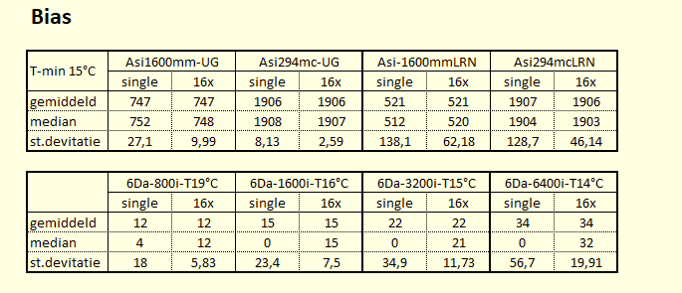
Asi1600mm-UG(unity gain) gain 139
Asi1600mm-LRN(lowest read noise) 300
Asi294mc-UG(unity gain) gain 120
Asi294mc-LRN(lowest read noise) 390
Hier een weergave van biasframes, telkens een enkelvoudige en daarnaast een master samengesteld door 16 frames.
Een masterbias is een biasframe dat is verkregen door een aantal biasframes samen te voegen. Dit wordt gedaan om de spreiding tussen de afzonderlijke frames te elimineren.
Duidelijk is dat de biasframes van de ASI camera’s zich als een normale verdeling manifesteren en een erg kleine spreiding hebben.
Maar dat is niet het geval bij de Canon 6Da. Daar blijkt de spreiding groot te zijn want de standaarddeviatie is groter dan het gemiddelde. Dat betekent dat het gemiddelde wordt bepaald door slecht weinig pixels met veel hogere ADUwaarden dan het gemiddelde.

Slide 38
Bias en darks
Het bepalen van het darksignaal is belangrijk om de storende invloed die het veroorzaakt te kunnen elimineren.
De hiervoor gebruikte procedure (dat bij de kalibratie de dark-subtractie wordt genoemd) is dat van het signaal van een lang belichte opname het darksignaal dat hoort bij een precies gelijke opname wordt afgetrokken.

Slide 39
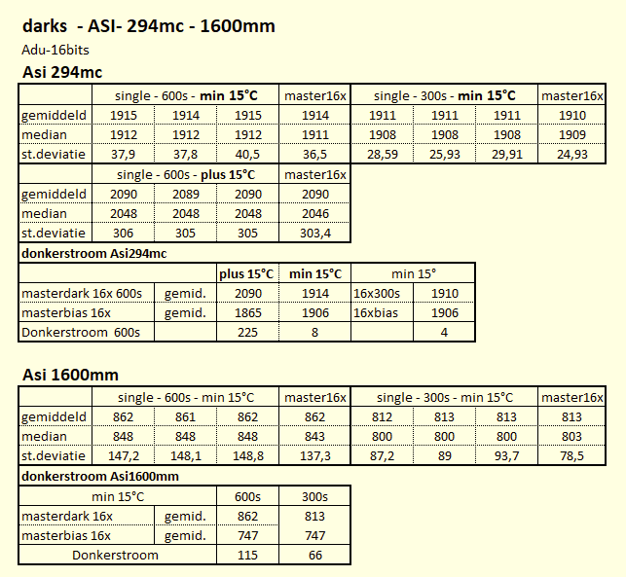
Hiernaast een weergave van telkens 3 darks en de zgn. masterdark.
Een masterdark is een dark die is verkregen door een aantal darks samen te voegen.
Ook hier zijn weergegeven het gemiddelde en de middelste ADUwaarde en de standaard-deviatie.
Duidelijk is dat ook de darks van deze ASI camera’s zich als een normale verdeling manifesteren. En ook weer blijkt de onderlinge spreiding erg klein te zijn.
Door de biasframes hierbij te betrekken wordt duidelijk dat de donkerstroom van de ASI294 erg klein is.
Bij de ASI 1600 is die donkerstroom beduidend groter.
Beiden sensoren werden op een temperatuur van min 15° C gebracht.

Slide 40
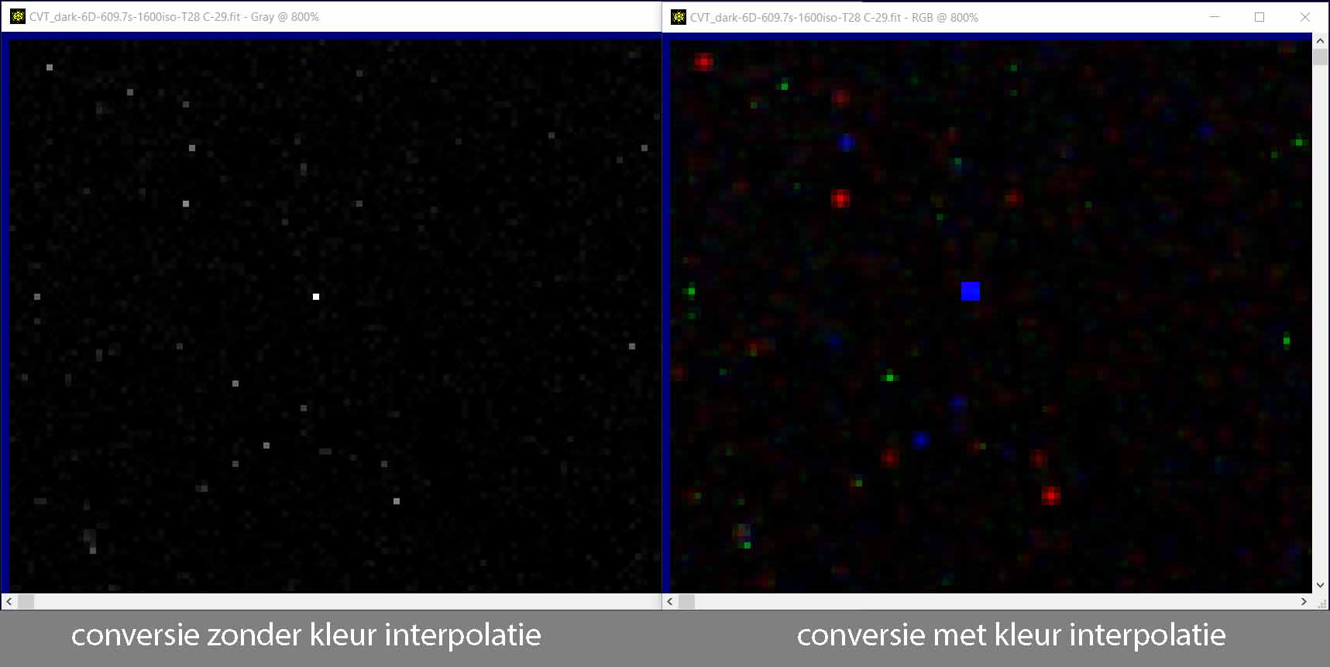
Bij een DSLR wordt het onbewerkte sensorsignaal in het RAW-formaat weergegeven. Om dit bestand om te zetten naar een formaat waarin de kleuren per pixel worden vermeld moet dit RAW bestand geconverteerd worden.
De meest gebruikte conversie is dan ook die waar de kleurinformatie is opgenomen. Maar in het kader van analyseren van (kalibratie) frames moet nagedacht worden of dat een juiste optie is. Dit omdat een conversie waarbij geen kleurinterpolatie wordt toegepast een betere weergave geeft van het pure sensorsignaal.
Door de kleurinterpolatie krijgen veel pixels een signaal dat ze niet zelf daadwerkelijk
hebben geregistreerd maar dat ze door de kleurinterpolatie van een buurpixel meekrijgen.
Op deze 800% crop zie je hoe één pixel door de kleur interpolatie ook bij de buurpixels een signaal veroorzaakt. Die tonen daardoor een signaal dat ze niet daadwerkelijk hebben gegenereerd. Daardoor wordt nu niet meer het pure signaal van de pixels weergegeven.

Slide 41
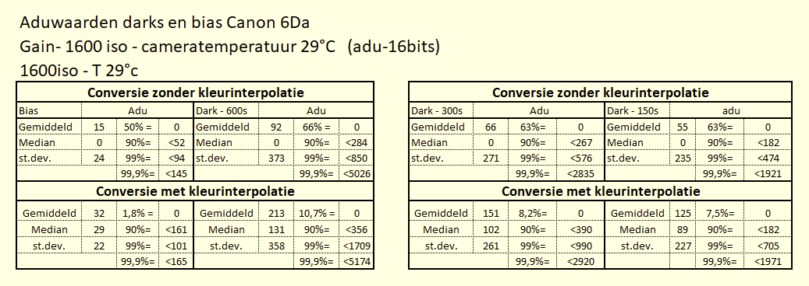
Het is dus sterk aan te bevelen de kalibratie van de frames uit te voeren na een conversie zonder kleurinterpolatie en dat pas na de kalibratie de kleurinformatie wordt opgeroepen.
(In deze en volgende tabellen is ook de ADUwaarde van een procentueel deel van het totaal aantal pixels weergegeven. Voorbeeld; 90% = <284 betekent dat 90% van alle pixels een ADUwaarde heeft van 284 of kleiner.)

Slide 42
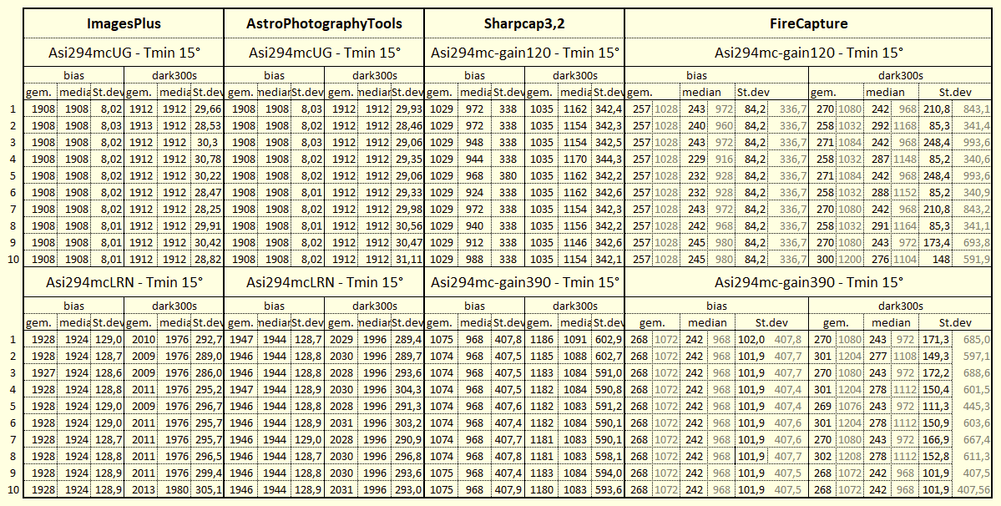
Leveren de verschillende capture programma’s steeds gelijke data op?

Slide 43
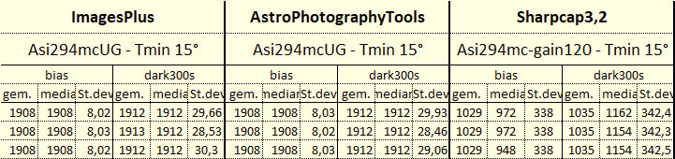
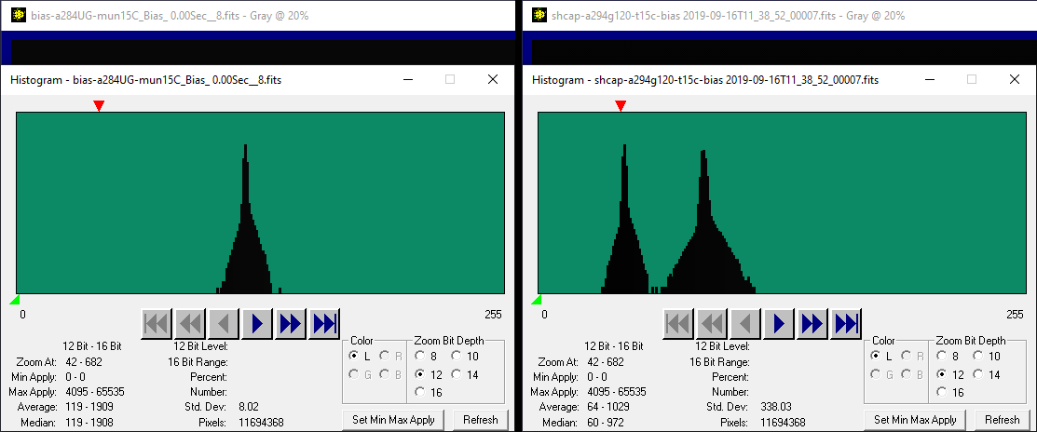
ImagesPlus en APT gebruiken ASCOM drivers
Bij ASCOM drivers worden de parameters automatisch ingesteld
Bij niet-ASCOM drivers moeten de parameters zoals b.v. gain, offset en kleurbalans zelf ingesteld worden.
ASCOM driver niet-ASCOM driver

Slide 44
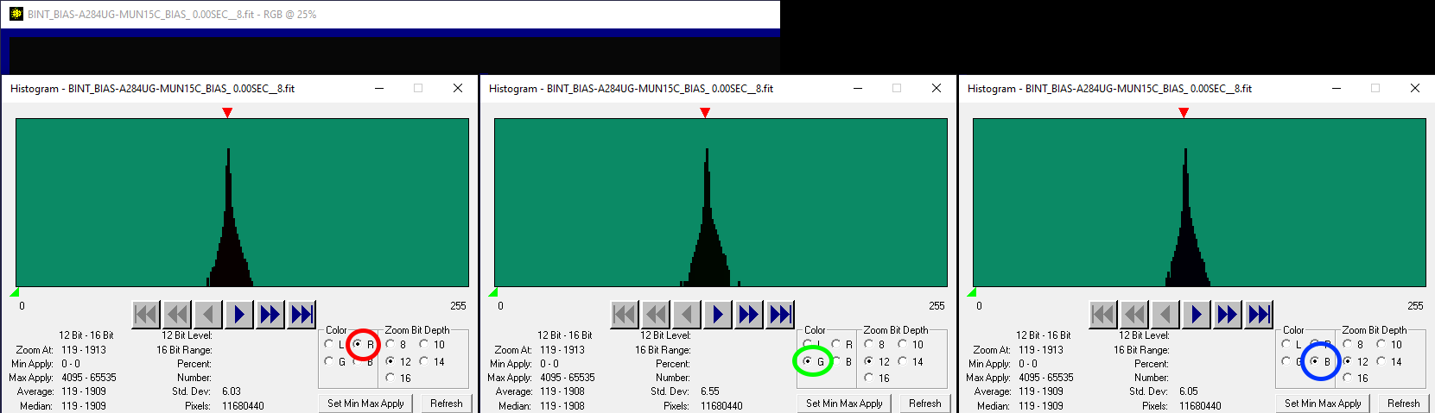
Bij ASCOM drivers is bij het binnenhalen van de data de kleurbalans al ingesteld.
Bij niet-ASCOM drivers is nog geen kleurbalans actief en moet die zelf ingesteld worden voor een juiste kleurweergave.

Slide 45
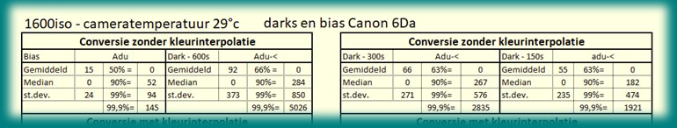
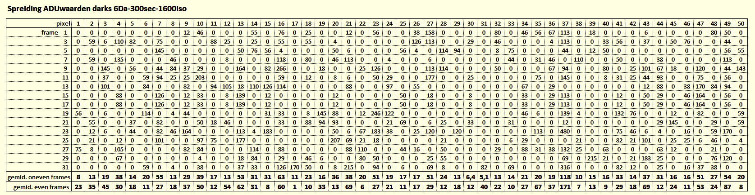
Om zicht te krijgen op de onderlinge spreiding van de darks van de 6Da is de volgende test gedaan.
Uit een reeks van 32 darks (achter elkaar genomen) is van de even 16 frames een master gemaakt.
Uit de 16 oneven frames en die master is van 50 steeds dezelfde pixels de ADU bepaald en in een tabel geplaatst.
Goed is te zien dat er een enorme spreiding aan de orde is.
Dit zal worden veroorzaakt door de donkerstroomonderdrukking die bij Canon sensoren wordt toegepast.
Die onderdrukking blijkt per pixel en frame niet altijd hetzelfde effect te hebben.

Slide 46
Hoe is de spreiding bij sensoren waarbij deze donkerstroomonderdrukking niet is ingebouwd?
Om daar zicht op te krijgen zijn vergelijkbare metingen gedaan met de ASI1600mm en 294mc.

Slide 47
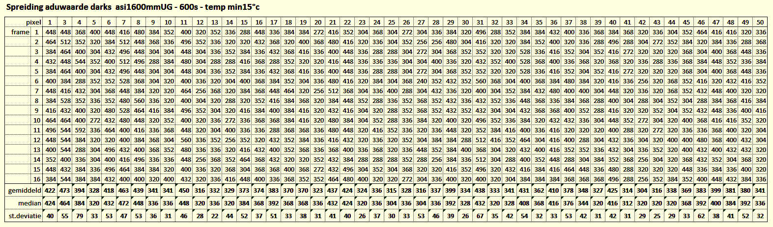
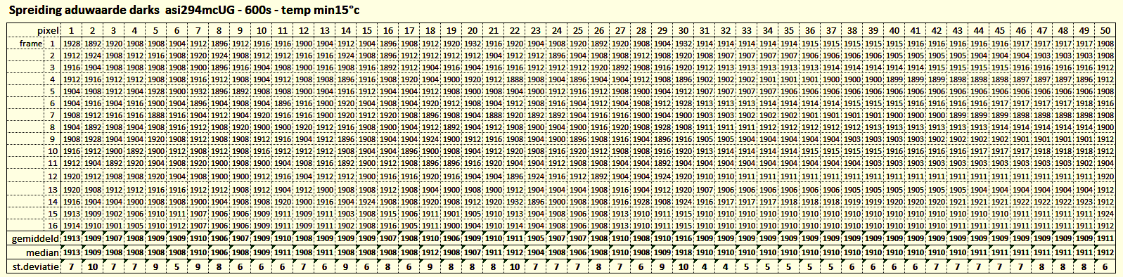

Slide 48
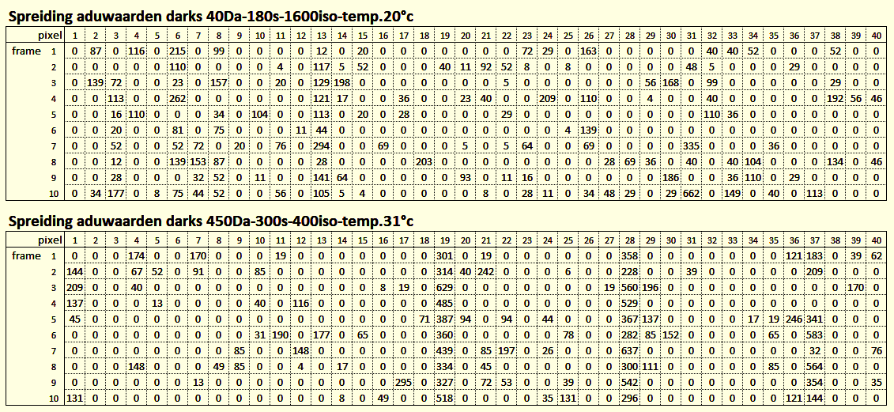
Uit metingen aan de 40D en 450D blijkt de donkerstroomonderdrukking al bij deze camera’s ingebouwd te zijn.
Meer over deze techniek vind je hier- https://clarkvision.com/articles/dark-current-suppression-technology/
Bij deze beperkte test is te zien dat sommige pixels altijd een opvallend hoge waarde hebben. Dat lijken dan badpixels te zijn. Dat gaf aanleiding daar ook bij de 6Da eens speciaal naar te kijken.

Slide 49
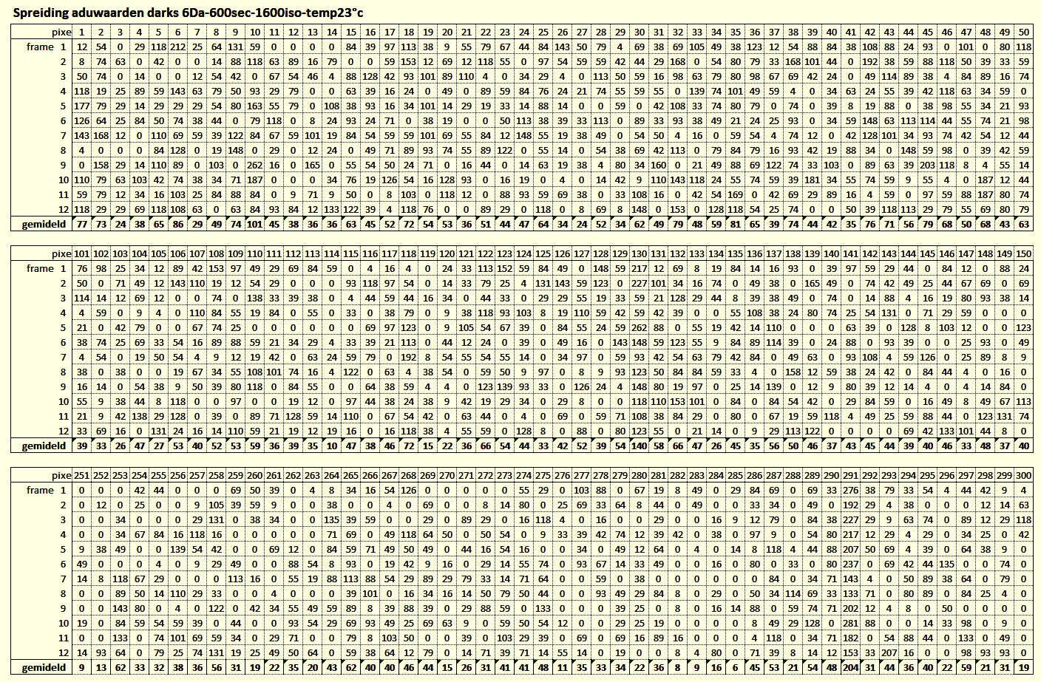
Daartoe werd van 12 darkframes van de Canon 6Da de ADUwaarde van 500 steeds dezelfde pixels bepaald.
Hier de weergave van de aduwaarde van 300 van deze pixels.
Duidelijk is de zeer grote spreiding te zien met de conclusie dat dit zeker geen normale verdeling is.
Daardoor zijn veel van de gebruikelijke statistische wetmatigheden hier niet geldig.
Hier een grens trekken om een pixel een badpixel te noemen is lastig.

Slide 50
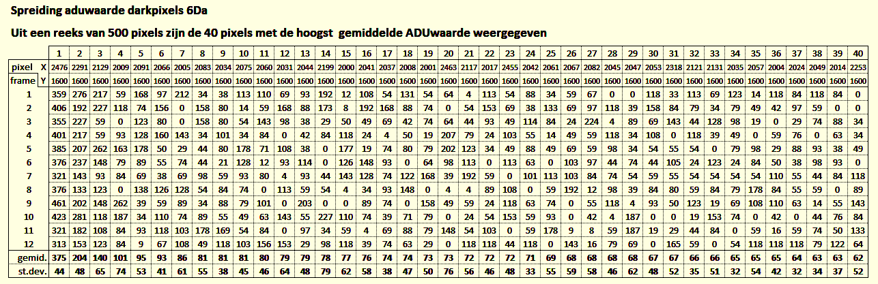
Een andere manier om de spreiding te tonen.
Uit die reeks van 500 pixels zijn hier de 40 pixels met de hoogst gemiddelde ADUwaarde over de 12 frames weergegeven
Experimenteren met de Bad Pixel Map optie ( zoals b.v. in APP) is zeker nog een weg om te onderzoeken.

Slide 51
Bij deepskyfotografie wordt de (langbelichte) opname van het object een light genoemd.
Bij de kalibratie is het gebruikelijk dat van elke light een masterdark wordt afgetrokken.
De masterdark is namelijk de gemiddelde maat van datgene wat de donkerstroom ongewenst aan de opname heeft toegevoegd.
Maar de masterdark is afgeleid uit andere frames dan de lights. Als de spreiding van de darkframes onderling groot is komt de vraag aan de orde hoe goed dat aftrekken van een masterdark de effecten van de donkerstroom zal corrigeren.
De kwaliteit van deze correctie is in de praktijk heel lastig vast te stellen.
Daarom is nagedacht hoe die correctie via testopnamen is te meten en in getallen te beschrijven en daartoe zijn er experimenten uitgevoerd op de volgende manier;

Slide 52
Experimentele methode om het effect van de kalibratie te meten.
Er wordt een groot aantal (gelijke) darks opgenomen.
Bij een aantal darks wordt per pixel de ADUwaarde met 1000 verhoogd en die worden nu als een light behandeld met het idee dat deze lights een lege egale hemelachtergrond hebben geregistreerd van precies 1000 ADU.
Deze kunstlights hebben geen last van vignettering, donuts, helderheids- en of kleurgradiënten (rood, groen en blauw zijn 1000 ADU) en de (kunst)hemelachtergrond heeft totaal geen ruis.
Van de resterende darks worden masterdarks samengesteld met verschillende aantallen darks.
Nu worden de kunstlights gekalibreerd met deze masterdarks.
Als de kalibratie perfect heeft gewerkt zal de gekalibreerde kunstlight een constante waarde hebben van 1000 ADU. De standaarddeviatie van de gekalibreerde kunstlight geeft een indicatie hoe goed de darkcorrectie is geslaagd.

Slide 53
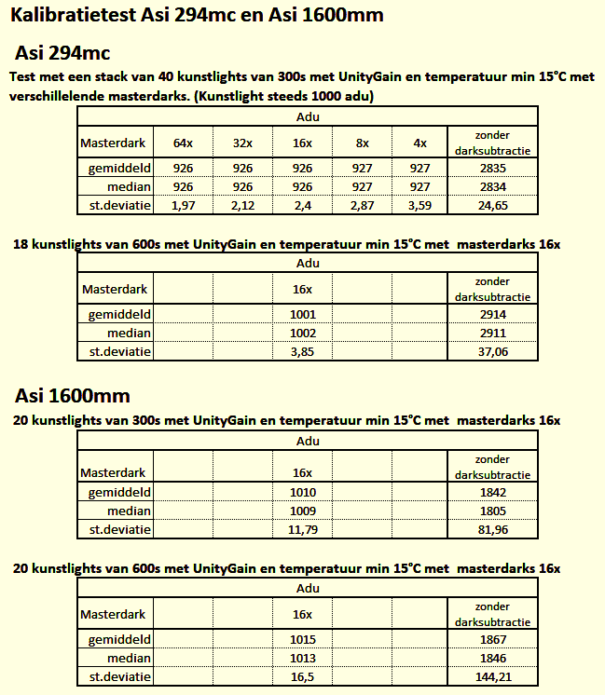
Dit experiment geeft aan dat masterdarks van meer frames wel winst geven maar dat die winst beperkt is.
De donkerstroom van de ASI294 is zeer gering.
Ondanks dat is het effect van de darksubtractie van grote invloed.
Ook is te zien dat de ASI294 beduidend beter scoort dan de ASI1600.

Slide 54

Hier zien we dat ondanks dat de darks van de 6Da veel meer spreiding hebben dan die van de ASI1600 de kalibratie een minder groot verschil laat zien (17,79 tegen 11,79).
Ook hier is de winst van meer darks per master wel aanwezig maar blijft beperkt.
Als de darksubtractie achterwege blijft heeft dat ook hier een sterk negatieve invloed.

Slide 55



Voorbeeld van een (kunst)light van de ASI 294mcLRN - 10x600s - min15°
Verschillende weergave histogram;
boven Photoshop - onder ImagesPlus
Verdere mogelijkheden met het histogramfunctie bij ImagesPlus zoals vaststellen hoeveel verzadigde pixels er zijn of hoeveel pixels een bepaalde waarde hebben.

Slide 56

Darks en Amp-Glow
ASI294mcLRN read noise 1,282E ASI1600 LRN read noise 2.19E Canon 6Da 1600 iso read noise 2.20E
gain 0,04 (1elektron= 25ADU!!) gain 0,185 (1 elektron=5,4 ADU) gain 0.192 (1 elektron=5,2 ADU)

Slide 57

Darks en Amp-Glow
ASI294mc gain 250 ASI1600 LRN Canon 6Da 1600 iso
(1elektron= 5 ADU) gain 0,185 (1 elektron=5,4 ADU) gain 0.192 (1 elektron=5,2 ADU)

Slide 58

Sterk gestretchte stack van 10 x 600sec kunstlights (+1000) van de Asi 294mc bij Lowest Read Noise bij min 15°C . De gain is dan 0,04 wat betekend dat een elektron 25 adu geeft. Dus 25x meer versterkt t.o.v. de Unity Gain ).
Dit om de AmpGlow zichtbaar te maken.

Slide 59


Eenzelfde weergave van deze file na kalibratie met een masterdark van 14 x 600sec.
De kalibratie heeft duidelijk zijn werk gedaan want de AmpGlow is op deze extreme stretch vrijwel geheel weg gewerkt.
Histogram zonder stretch

Slide 60
Samenvatting van deze kalibratie experimenten

Slide 61

Weergave gekalibreerde 6Da stack (16 x 300s-1600iso-temp 19°c) met verschillende masterdarks.
(weergave 150% - lineaire stretch; zwart 960 ADU – wit 1100 ADU)

Slide 62

Weergave gekalibreerde ASI1600mm-gain140: stack (100 x 300s) met verschillende masterdarks.
(weergave 150% - lineaire stretch; zwart 900 ADU – wit 1040 ADU)

Slide 63

Weergave gekalibreerde ASI294mc-gain120 stack (100 x 300s) met verschillende masterdarks.
(weergave 150% - lineaire stretch; zwart 900 ADU – wit 1040 ADU).
Merk op hoe fraai het resultaat is dat deze camera bij deze test laat zien.

Slide 64

Verschil van temperatuur van de lights en de darks heeft grote invloed.
Werken met camera’s met (instelbare) koeling heeft dus grote voordelen. Ten eerste omdat de donkerstroom sterk wordt gereduceerd en ook is de controle van de temperatuur van de sensor bij de verschillende frames veel beter gewaarborgd.
Als de ruwe stack meer frames bevat heeft dat ook een gunstige invloed.

Slide 65
Conclusie
Uit al deze experimenten en metingen blijkt dat de er weinig redenen zijn om de oude vertrouwde manier van kalibreren als afgedaan te beschouwen. De beweegredenen om deze werkwijze te volgen zijn nog steeds geldig.
Aandachtspunten voor een goede kalibratie;
Zorg bij flats voor een hoog belichtingsniveau maar overtuig je ervan dat er geen clipping optreedt.
Door de soms relatief hoge bias van sommige camera’s is het aan te bevelen de bias bij de flat-correctie mee te nemen.
Het gebruik van flat-darks is door de lage donkerstroom bij de huidige camera’s niet zinvol.
Voor een goede dark-subtractie moet het temperatuurverschil tussen de lights en darks klein zijn.
Bij de camera’s met (instelbare) koeling is dit niet moeilijk maar bij een DSLR vraagt dat speciale aandacht.
Bij de dark-subtractie is het gebruiken van de bias niet nodig want die is al in de darks opgenomen.
Het aanmaken van een bibliotheek van masterdarks van bepaalde temperatuur en belichting is bij een gekoelde camera goed te doen en verdient aanbeveling boven de optie van dark-scaling.

Slide 66
Conclusie
De kalibratie is maar een van de factoren die de uiteindelijke kwaliteit van een opname bepalen.
Hierdoor is het de vraag hoe deze uitkomsten in de huidige praktijk moeten worden gewogen.
Zo blijft de vraag open of door de tegenwoordige lage donkerstroom een aangepaste werkwijze zoals b.v. het toepassen van dithering zodat de darksubtractie achterwege kan blijven?
Dit is vooral bij een DSLR aan de orde omdat de spreiding bij de darks relatief groot is en de temperatuurfactor veel moeilijker te beheersen is dan bij een gekoelde camera.
Ook is het interessant de mogelijkheden van de BadPixelMap procedure te onderzoeken.
Het is daarom niet verkeerd om in de praktijk met je camera te blijven experimenteren.

Slide 67
Bedankt voor uw aandacht.

